Slide 1
Lab 1 - Static Routing (Định tuyến tĩnh)

Slide 2
Mở thư mục Simulators
Cài đặt Cisco Packet Tracer
Mở thư mục Slides → 2 Routing → Lab 1 ở trang 24 //Định tuyến tĩnh

Slide 3
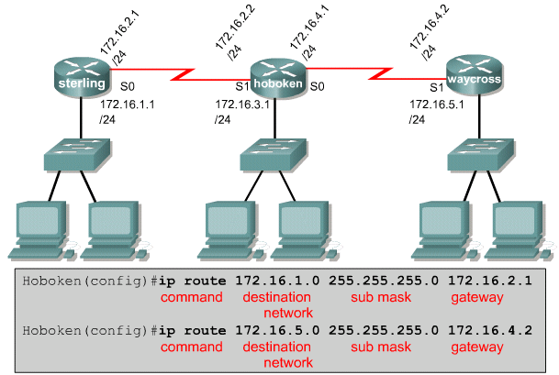

Slide 4
Cách tạo sơ đồ trong
Mở Cisco Packet Tracer
ở góc trái dưới bấm vào Router, cuộn sang phải, chọn Generic, kéo thả vào không gian làm việc
Tiếp tục bấm vào Switch, chọn Switch đầu tiên, kéo thả …
Tiếp tục bấm vào End devices, chọn PC đầu tiên, kéo thả
Tiếp tục bấm vào Connections, chọn Copper Straight-through (cáp thẳng), nối PC Fast Ethernet và Switch Fast Ethernet (cổng nào cũng được), nối Switch vào cổng Fast Ethernet 0/0 của router
Tiếp tục bấm vào Connections, cuộn sang bên phải, chọn Serial (cáp nối tiếp), nối cổng SERIAL 2/0 – SERIAL 2/0 và SERIAL 3/0 – SERIAL 3/0

Slide 5
Hoboken - Open Interfaces and Assign Ips (mở cổng và gán IP)
Click Router → CLI Tab → Enter
Router> enable //Enter privileged mode
Router# configure terminal //Enter global configuration
Router(config)# hostname Hoboken //Change name to Hoboken
Hoboken(config)# interface F0/0 //Enter FastEthernet 0/0
Hoboken(config-if)# no shutdown //open interface
Hoboken(config-if)# ip address 172.16.3.1 255.255.255.0 //assign IP
Hoboken(config-if)# exit

Slide 6
Hoboken - Open Interfaces and Assign IPs (mở cổng và gán IP)
Hoboken(config)# interface s2/0 //Enter Serial 2/0
Hoboken(config-if)# no shutdown //open interface
Hoboken(config-if)# clock rate 2000000 //set bit rate for serial
Hoboken(config-if)# ip address 172.16.2.2 255.255.255.0 //assign IP
Hoboken(config-if)# exit
Hoboken(config)# interface s3/0 //Enter Serial 3/0
Hoboken(config-if)# no shutdown //open interface
Hoboken(config-if)# clock rate 2000000 //set bit rate for serial
Hoboken(config-if)# ip address 172.16.4.1 255.255.255.0 //assign IP
Hoboken(config-if)# exit

Slide 7
Sterling and Waycross: Open Interfaces and Assign IPs (mở cổng và gán IP)
Similarly to Hoboken (dựa vào sơ đồ IP đã cho, làm tương tự như Hoboken

Slide 8
Static Routing: Hoboken
Hoboken(config)# ip route 172.16.1.0 255.255.255.0 172.16.2.1
Hoboken(config)# ip route 172.16.5.0 255.255.255.0 172.16.4.2
Hoboken(config)# end
Hoboken# write memory

Slide 9
Static Routing: Sterling
Sterling(config)# ip route 172.16.3.0 255.255.255.0 172.16.2.2
Sterling(config)# ip route 172.16.4.0 255.255.255.0 172.16.2.2
Sterling(config)# ip route 172.16.5.0 255.255.255.0 172.16.2.2
Sterling(config)# end
Sterling# write memory

Slide 10
Static Routing: Waycross
Waycross(config)# ip route 172.16.3.0 255.255.255.0 172.16.4.1
Waycross(config)# ip route 172.16.2.0 255.255.255.0 172.16.4.1
Waycross(config)# ip route 172.16.1.0 255.255.255.0 172.16.4.1
Waycross(config)# end
Waycross# write memory

Slide 11
Convergence Testing (Kiểm tra sự hội tụ của mạng)
Hoboken# show ip route → 3 C: connected; 2 S: static
Sterling# show ip route → 2 C: connected; 3 S: static
Waycross# show ip route → 2 C: connected; 3 S: static
Gán IP tĩnh cho các PC: Bấm vào PC → Desktop → IP Configuration
ví dụ: IP 172.16.1.2 SM: 255.255.255.0 DG: 172.16.1.1
Sau đó ping giữa các PC với nhau (Reply: thành công; Timed out: thất bại)
PC → Desktop → Command Run
Ping 172.16.3.2
Ping 172.16.5.2

